Slide 1
近期学习汇报
Presented by 赵悦含
2026.07.26

Slide 2
汇报内容：
内容1 修改Introduction
内容2 改结构图
内容3 写Abstact
内容4 写related work
内容5 下周计划

Slide 3
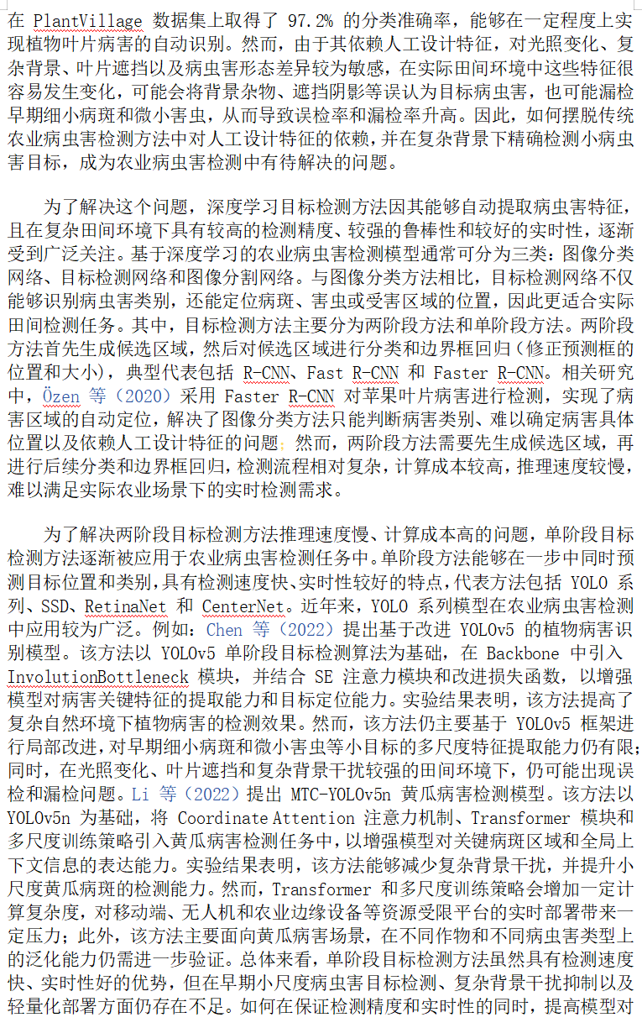
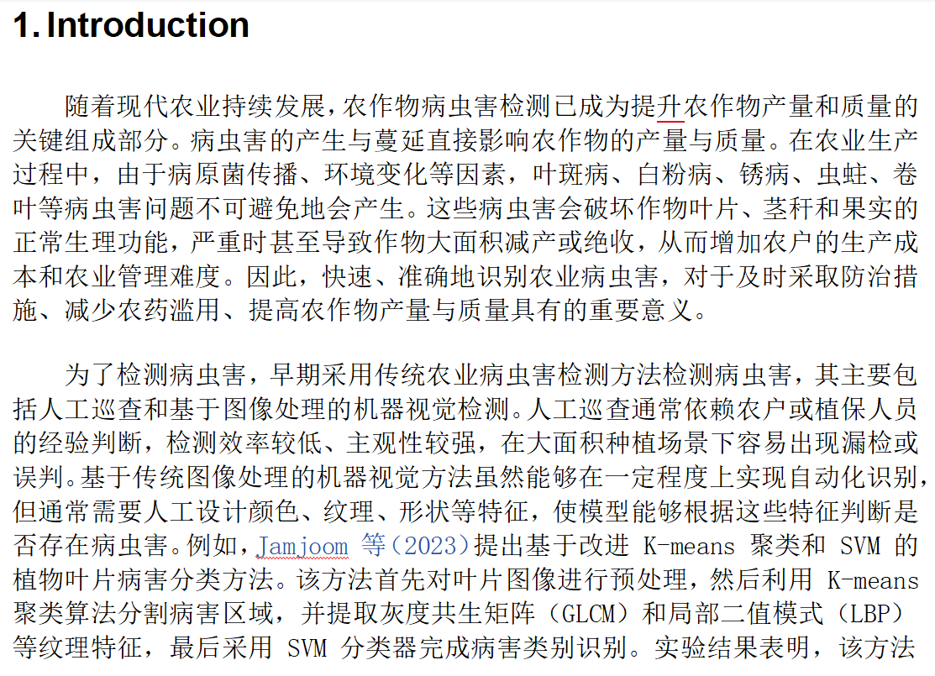
1

Slide 4
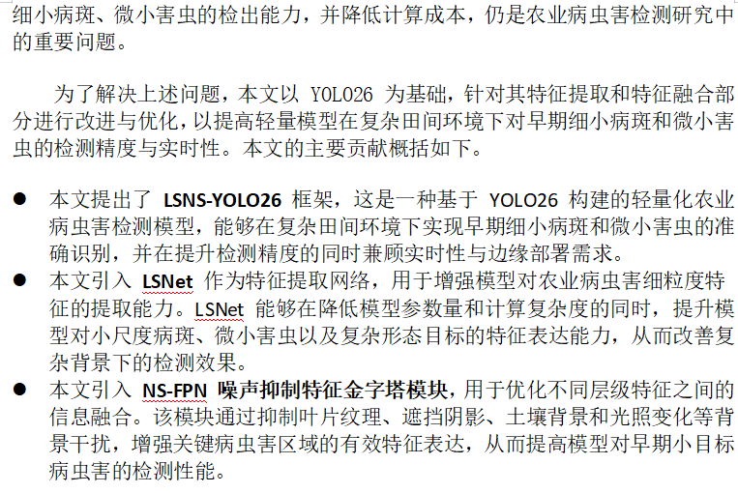
1

Slide 5
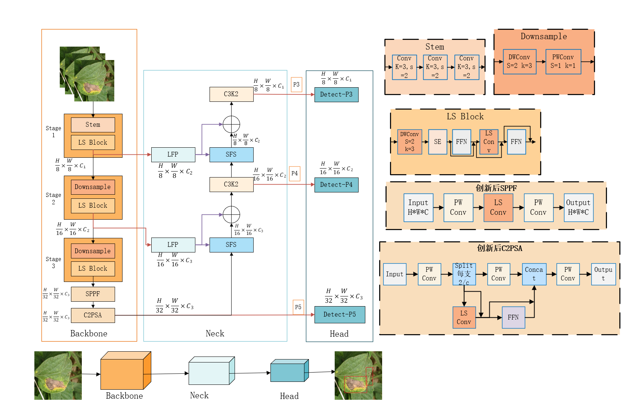
2

Slide 6
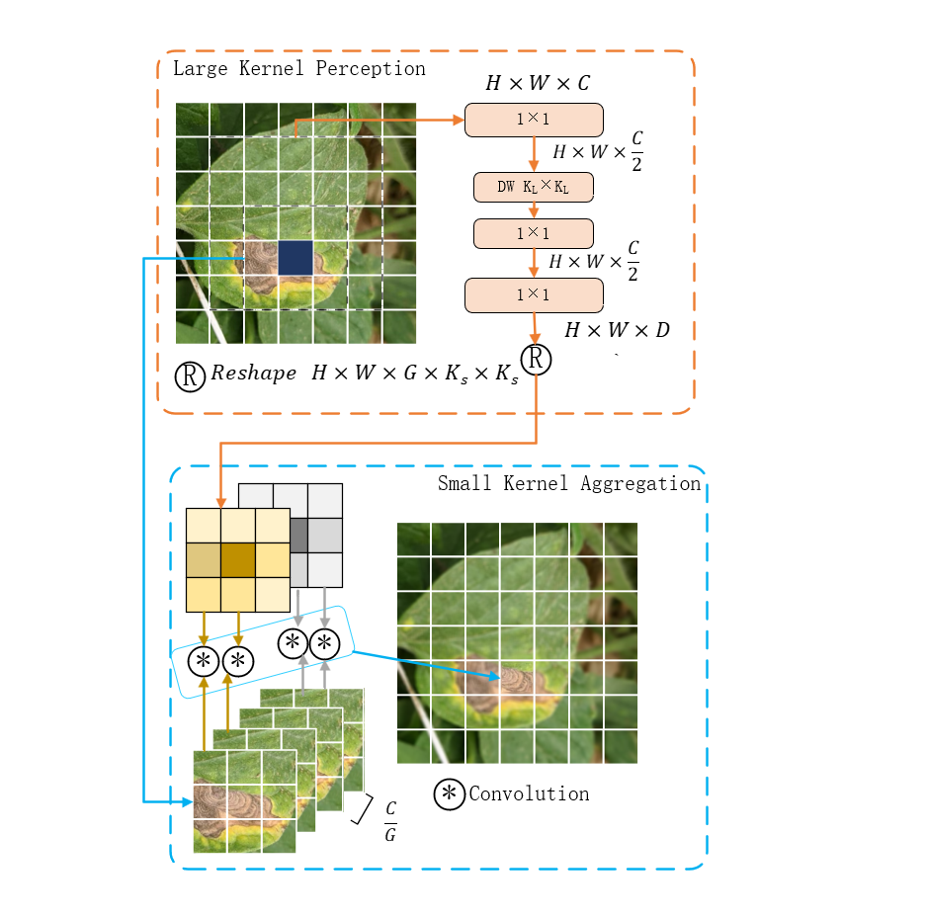
2

Slide 7
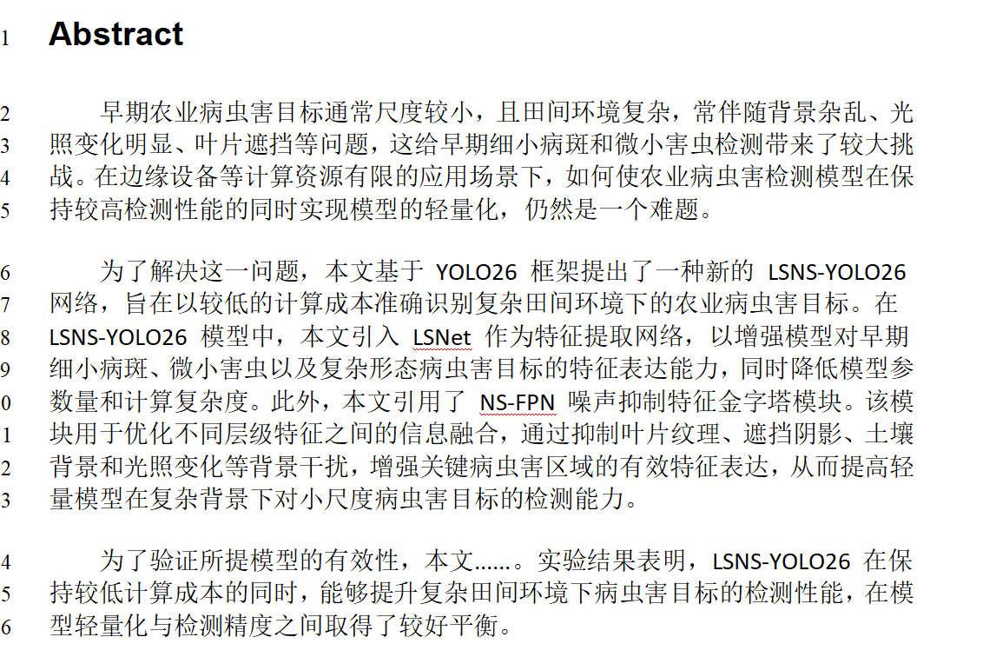
3

Slide 8
5
01
完成科研任务
02
背六级单词
03
练车

Slide 9
Q & A
Thanks!

